Slide 1
开源社区问题研究综述
毕枫林

Slide 2
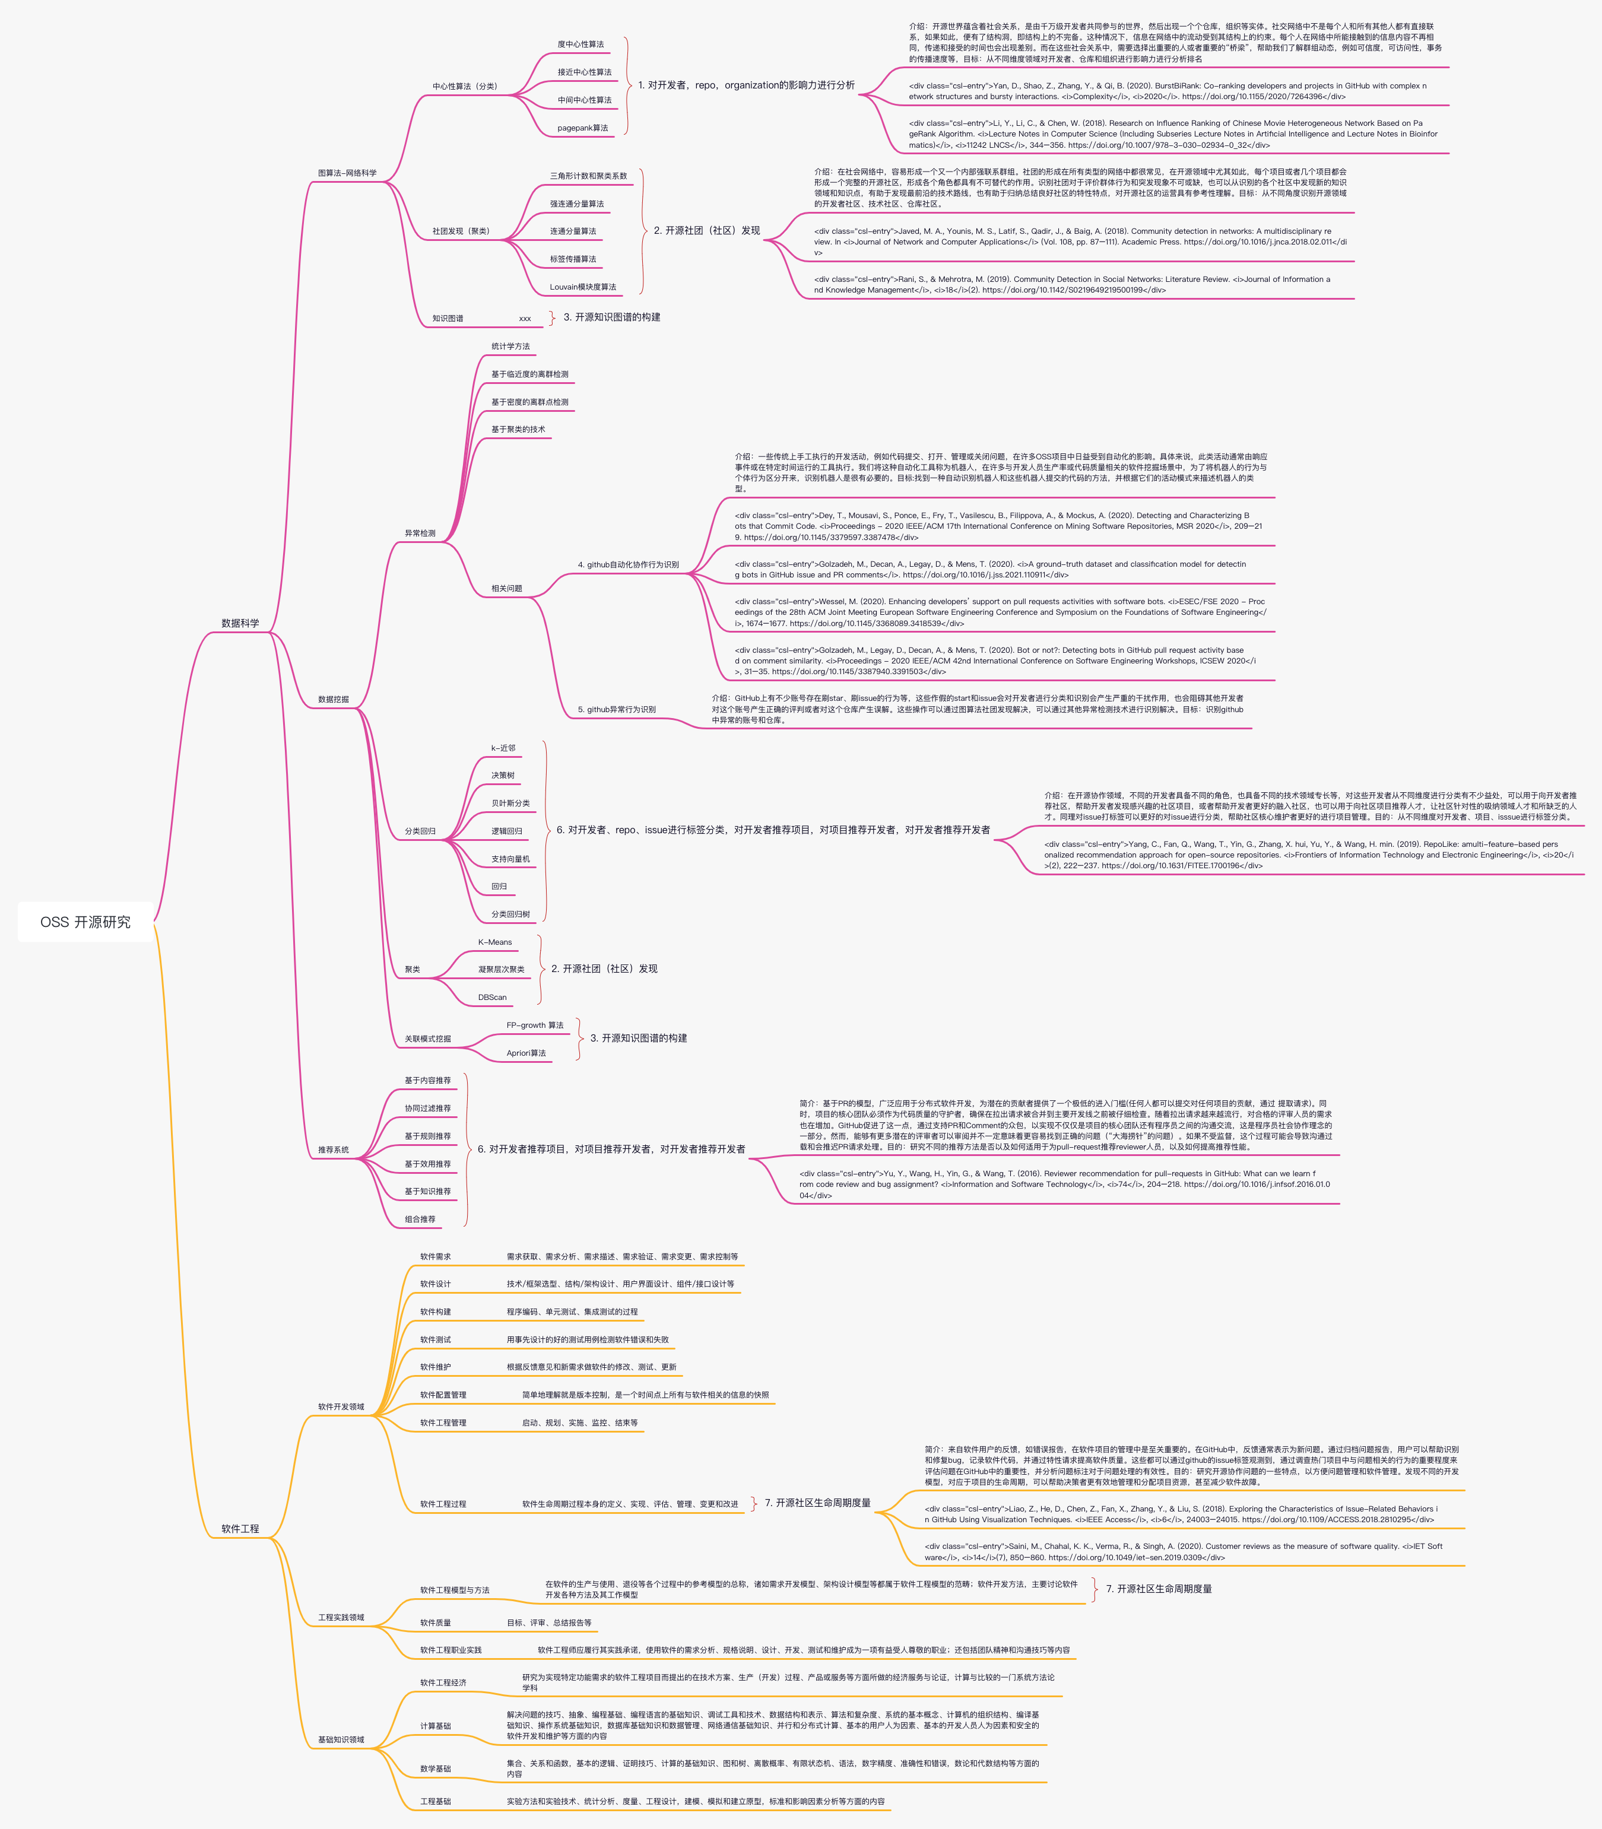
OSS开源研究技术分类
数据科学
图算法-网络科学
数据挖掘
推荐系统
软件工程
软件开发领域
工程实践领域
基础知识领域

Slide 3
图算法-网络科学
中心性算法（分类）
度中心性算法
接近中心性算法
中间中心性算法
pagepank算法
社团发现（聚类）
三角形计数和聚类系数
强连通分量算法
连通分量算法
标签传播算法
Louvain模块度算法
知识图谱

Slide 4
图网络-网络科学
中心性算法问题：对开发者，repo，organization的影响力进行分析
开源世界蕴含着社会关系，是由千万级开发者共同参与的世界，然后出现一个个仓库，组织等实体。社交网络中不是每个人和所有其他人都有直接联系，如果如此，便有了结构洞，即结构上的不完备。这种情况下，信息在网络中的流动受到其结构上的约束。每个人在网络中所能接触到的信息内容不再相同，传递和接受的时间也会出现差别。而在这些社会关系中，需要选择出重要的人或者重要的“桥梁”，帮助我们了解群组动态，例如可信度，可访问性，事务的传播速度等，目标：从不同维度领域对开发者、仓库和组织进行影响力进行分析排名
相关研究：
Li, Y., Li, C., &#38; Chen, W. (2018). Research on Influence Ranking of Chinese Movie Heterogeneous Network Based on PageRank Algorithm. <i>Lecture Notes in Computer Science (Including Subseries Lecture Notes in Artificial Intelligence and Lecture Notes in Bioinformatics)</i>, <i>11242 LNCS</i>, 344–356. https://doi.org/10.1007/978-3-030-02934-0_32
Yan, D., Shao, Z., Zhang, Y., &#38; Qi, B. (2020). BurstBiRank: Co-ranking developers and projects in GitHub with complex network structures and bursty interactions. <i>Complexity</i>, <i>2020</i>. https://doi.org/10.1155/2020/7264396
社团发现算法问题：开源社团（社区）发现
介绍：在社会网络中，容易形成一个又一个内部强联系群组。社团的形成在所有类型的网络中都很常见，在开源领域中尤其如此，每个项目或者几个项目都会形成一个完整的开源社区，形成各个角色都具有不可替代的作用。识别社团对于评价群体行为和突发现象不可或缺，也可以从识别的各个社区中发现新的知识领域和知识点，有助于发现最前沿的技术路线，也有助于归纳总结良好社区的特性特点，对开源社区的运营具有参考性理解。目标：从不同角度识别开源领域的开发者社区、技术社区、仓库社区。
相关研究：
Javed, M. A., Younis, M. S., Latif, S., Qadir, J., &#38; Baig, A. (2018). Community detection in networks: A multidisciplinary review. In <i>Journal of Network and Computer Applications</i> (Vol. 108, pp. 87–111). Academic Press. https://doi.org/10.1016/j.jnca.2018.02.011
Rani, S., &#38; Mehrotra, M. (2019). Community Detection in Social Networks: Literature Review. <i>Journal of Information and Knowledge Management</i>, <i>18</i>(2). https://doi.org/10.1142/S0219649219500199

Slide 5
数据挖掘
分类回归
k-近邻
决策树
贝叶斯分类
逻辑回归
支持向量机
回归
分类回归树
聚类
K-Means
凝聚层次聚类
DBScan

Slide 6
数据挖掘
3. 异常检测
统计学方法
基于临近度的离群检测
基于密度的离群点检测
基于聚类的技术
4. 关联模式挖掘
FP-growth 算法
Apriori算法

Slide 7
数据挖掘
分类回归问题：对开发者、repo、issue进行标签分类，推荐
介绍：在开源协作领域，不同的开发者具备不同的角色，也具备不同的技术领域专长等，对这些开发者从不同维度进行分类有不少益处，可以用于向开发者推荐社区，帮助开发者发现感兴趣的社区项目，或者帮助开发者更好的融入社区，也可以用于向社区项目推荐人才，让社区针对性的吸纳领域人才和所缺乏的人才。同理对issue打标签可以更好的对issue进行分类，帮助社区核心维护者更好的进行项目管理。目的：从不同维度对开发者、项目、isssue进行标签分类
相关研究：
Yang, C., Fan, Q., Wang, T., Yin, G., Zhang, X. hui, Yu, Y., &#38; Wang, H. min. (2019). RepoLike: amulti-feature-based personalized recommendation approach for open-source repositories. <i>Frontiers of Information Technology and Electronic Engineering</i>, <i>20</i>(2), 222–237. https://doi.org/10.1631/FITEE.1700196
聚类问题：开源社团（社区）发现
同图算法-网络科学的开源社团发现

Slide 8
数据挖掘
异常检测问题：github自动化协作行为识别
介绍：一些传统上手工执行的开发活动，例如代码提交、打开、管理或关闭问题，在许多OSS项目中日益受到自动化的影响。具体来说，此类活动通常由响应事件或在特定时间运行的工具执行。我们将这种自动化工具称为机器人，在许多与开发人员生产率或代码质量相关的软件挖掘场景中，为了将机器人的行为与个体行为区分开来，识别机器人是很有必要的。目标:找到一种自动识别机器人和这些机器人提交的代码的方法，并根据它们的活动模式来描述机器人的类型。
相关研究：
Dey, T., Mousavi, S., Ponce, E., Fry, T., Vasilescu, B., Filippova, A., &#38; Mockus, A. (2020). Detecting and Characterizing Bots that Commit Code. <i>Proceedings - 2020 IEEE/ACM 17th International Conference on Mining Software Repositories, MSR 2020</i>, 209–219. https://doi.org/10.1145/3379597.3387478
Golzadeh, M., Decan, A., Legay, D., &#38; Mens, T. (2020). <i>A ground-truth dataset and classification model for detecting bots in GitHub issue and PR comments</i>. https://doi.org/10.1016/j.jss.2021.110911
Wessel, M. (2020). Enhancing developers’ support on pull requests activities with software bots. <i>ESEC/FSE 2020 - Proceedings of the 28th ACM Joint Meeting European Software Engineering Conference and Symposium on the Foundations of Software Engineering</i>, 1674–1677. https://doi.org/10.1145/3368089.3418539
Golzadeh, M., Legay, D., Decan, A., &#38; Mens, T. (2020). Bot or not?: Detecting bots in GitHub pull request activity based on comment similarity. <i>Proceedings - 2020 IEEE/ACM 42nd International Conference on Software Engineering Workshops, ICSEW 2020</i>, 31–35. https://doi.org/10.1145/3387940.3391503
异常检测问题：github异常行为识别
介绍：GitHub上有不少账号存在刷star、刷issue的行为等，这些作假的start和issue会对开发者进行分类和识别会产生严重的干扰作用，也会阻碍其他开发者对这个账号产生正确的评判或者对这个仓库产生误解。这些操作可以通过图算法社团发现解决，可以通过其他异常检测技术进行识别解决。目标：识别github中异常的账号和仓库。
相关研究：
Lijun, Z., Wenzhong, Y., Tingting, Y., &#38; Xiang, J. (n.d.). 社交网络异常用户识别技术综述 仲丽君， 杨文忠， 袁婷婷， 向进勇. https://doi.org/10.3778/j.issn.1002-8331.1804-0374</div>

Slide 9
推荐系统
基于内容推荐
优点：推荐结果直观，容易解释，不需要领域知识
缺点：稀疏问题，复杂度属性不好处理，要有足够的数据构造分类器。
协同过滤推荐
优点：新异兴趣发现、不需要领域知识，随着时间推移性能高；推荐个性化，自动化程度高；能够处理复杂非结构化对象。
缺点：稀疏问题；可扩展性问题；新用户问题；质量取决于历史数据集；系统开始时推荐质量差
基于规则推荐
优点：能发现新兴趣点；不需要领域知识
缺点：规则抽取难，耗时；产品名同义性问题；个性化程度低；
基于效用推荐
优点：无冷开始和稀疏问题；对用户偏好变化敏感；能考虑非产品特性。
缺点：用户必须输入效用函数；推荐是静态的，灵活性差。属性重叠问题。
基于知识推荐
优点：能把用户需求映射到产品上；能考虑非产品属性
缺点：知识难获得；推荐是静态的。
组合推荐

Slide 10
软件工程
软件开发领域
软件需求：需求获取、需求分析、需求描述、需求验证、需求变更、需求控制等
软件设计：技术/框架选型、结构/架构设计、用户界面设计、组件/接口设计等
软件构建：程序编码、单元测试、集成测试的过程
软件测试：用事先设计的好的测试用例检测软件错误和失败
软件维护：根据反馈意见和新需求做软件的修改、测试、更新
软件配置管理：简单地理解就是版本控制，是一个时间点上所有与软件相关的信息的快照
软件工程管理：启动、规划、实施、监控、结束等
软件工程过程：软件生命周期过程本身的定义、实现、评估、管理、变更和改进

Slide 11
软件工程
工程实践领域
软件工程模型与方法：在软件的生产与使用、退役等各个过程中的参考模型的总称，诸如需求开发模型、架构设计模型等都属于软件工程模型的范畴；软件开发方法，主要讨论软件开发各种方法及其工作模型
软件质量：目标、评审、总结报告等
软件工程职业实践：软件工程师应履行其实践承诺，使用软件的需求分析、规格说明、设计、开发、测试和维护成为一项有益受人尊敬的职业；还包括团队精神和沟通技巧等内容

Slide 12
软件工程
基础知识领域
软件工程经济：研究为实现特定功能需求的软件工程项目而提出的在技术方案、生产（开发）过程、产品或服务等方面所做的经济服务与论证，计算与比较的一门系统方法论学科软件质量：目标、评审、总结报告等
计算基础：解决问题的技巧、抽象、编程基础、编程语言的基础知识、调试工具和技术、数据结构和表示、算法和复杂度、系统的基本概念、计算机的组织结构、编译基础知识、操作系统基础知识，数据库基础知识和数据管理、网络通信基础知识、并行和分布式计算、基本的用户人为因素、基本的开发人员人为因素和安全的软件开发和维护等方面的内容
数学基础：集合、关系和函数，基本的逻辑、证明技巧、计算的基础知识、图和树、离散概率、有限状态机、语法，数字精度、准确性和错误，数论和代数结构等方面的内容
工程基础：实验方法和实验技术、统计分析、度量、工程设计，建模、模拟和建立原型，标准和影响因素分析等方面的内容

Slide 13
软件工程
软件工程问题：开源社区、开源项目生命周期度量
介绍：来自软件用户的反馈，如错误报告，在软件项目的管理中是至关重要的。在GitHub中，反馈通常表示为新问题。通过归档问题报告，用户可以帮助识别和修复bug，记录软件代码，并通过特性请求提高软件质量。这些都可以通过github的issue标签观测到，通过调查热门项目中与问题相关的行为的重要程度来评估问题在GitHub中的重要性，并分析问题标注对于问题处理的有效性。目的：研究开源协作问题的一些特点，以方便问题管理和软件管理。发现不同的开发模型，对应于项目的生命周期，可以帮助决策者更有效地管理和分配项目资源，甚至减少软件故障。
相关研究：
Liao, Z., He, D., Chen, Z., Fan, X., Zhang, Y., &#38; Liu, S. (2018). Exploring the Characteristics of Issue-Related Behaviors in GitHub Using Visualization Techniques. <i>IEEE Access</i>, <i>6</i>, 24003–24015. https://doi.org/10.1109/ACCESS.2018.2810295</div>
Saini, M., Chahal, K. K., Verma, R., &#38; Singh, A. (2020). Customer reviews as the measure of software quality. <i>IET Software</i>, <i>14</i>(7), 850–860. https://doi.org/10.1049/iet-sen.2019.0309

Slide 14
github关系探索实践
结合github数据集，可自主增加其他相关数据集进行社会关系探索，选择以下题目中一个进行实践：
1. 自拟题目，可从社交网络、分类、聚类等角度进行探索，输出具有研究性结论。
2. 开源项目（开发者）影响力分析。类似于社交网络，确定如何去衡量项目（用户）的内在属性（高价值项目或者高价值用户）以及如何去衡量项目（用户）在社交网络中的价值(项目或者用户可以让项目更加良好发展)。
3. 开源项目技术分类，开源项目中有很多类别，从不同角度看具有不同的体系结构，例如AI领域、云原生领域、前端UI组件等等，也可从语言特性分类等等，选择一个合适的分类体系或者自动生成一个体系将开源项目进行分类或者聚类。
4. 开源社区中机器人识别，开发者中有很多机器人账号，完成着一些自动化工作，但机器人没有任何社交属性，需要将这些没有社交属性的账号筛选出来并且剔除。

Slide 15
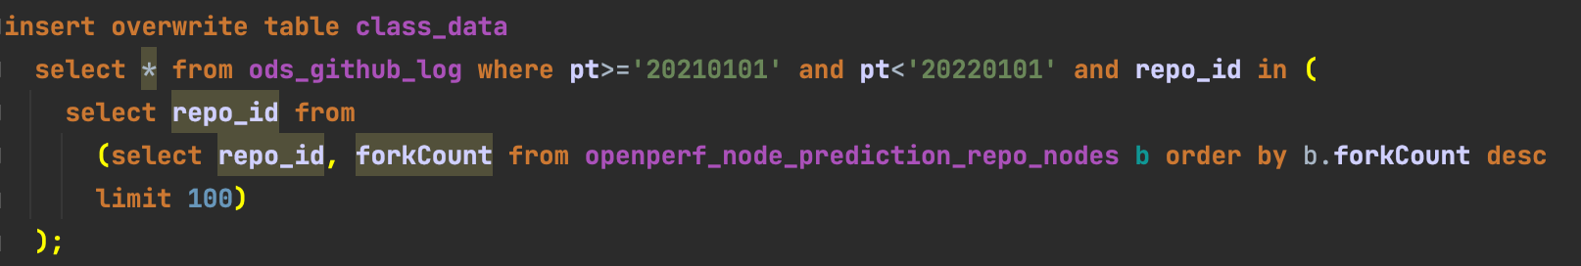
数据集
1. 基础数据集根据fork数量获取2021年前100个仓库的日志数据
2. 其他数据集用户可以自行收集或者提出相关需求

